Slide 1


Вовлечение всех пасторов в служение
Школы Библии

Slide 2

Вовлечение всех пасторов в служение Школы Библии
Пастор – ключевая личность для развития и роста церкви

Slide 3
Вовлечение всех пасторов в служение Школы Библии
Самое главное в служении пастора:
  Личное преподавание Библии, обучение людей библейской истине
  Обучение членов церкви преподаванию библейских уроков

Slide 4
Личное преподавание библейских уроков
«Служитель может получать удовольствие от проповедования, но это приятная и сравнительно легкая часть работы...
Самое трудное начинается после того, как он сходит с кафедры, чтобы поливать посеянное им семя. Зародившийся интерес необходимо поддерживать личным трудом:

Slide 5
Личное преподавание библейских уроков
«посещать людей на дому, проводить библейские уроки, учить своих подопечных исследовать Писания, молиться с семьями и отдельными людьми, интересующимися религией, стараться углубить впечатление, произведенное проповедью на сердце и совесть».
Свидетельства для Церкви, т. 5, с. 255

Slide 6
Обучение членов церкви как проводить библейские уроки
«Для созидания наших церквей нужны мудрые служители, которые могут находить и развивать способных членов церкви, готовя их для служения Господу. Служители, работающие в церквах, и приезжие должны обучать проведению библейских уроков и миссионерскому служению».
Ревью энд Геральд, 15 мая 1888 г.

Slide 7
Вовлечение всех пасторов в служение Школы Библии
Служение Школы Библии непосредственно направлено на преподавание библейской истины лично и обучение членов церкви этому служению.
Это является исполнением миссии Церкви, определенной Иисусом в Мф. 28:19-20:
ИДИТЕ И НАУЧИТЕ ВСЕ НАРОДЫ…

Slide 8
Вовлечение всех пасторов в служение Школы Библии
Преимущества служения Школы Библии для пастора:
  В общине создается и развивается миссионерская атмосфера;
  В общине создается система регулярного служения по преподаванию библейских уроков;

Slide 9
Вовлечение всех пасторов в служение Школы Библии
Преимущества служения Школы Библии для пастора:
  Возможность вовлекать и регулярно обучать членов церкви личному миссионерскому служению;
  Возможность сконцентрировать все служения общины на преподавании библейской истины;

Slide 10
Вовлечение всех пасторов в служение Школы Библии
Преимущества служения Школы Библии для пастора:
  Приобретение пастором личного опыта миссионерского служения;
  Рост церкви через приобретение новых людей для Господа.

Slide 11
Вовлечение всех пасторов в служение Школы Библии
Школа Библии – предусмотренный Господом инструмент для пастора, ведущий к развитию и росту церкви

Slide 12
Вовлечение всех пасторов в служение Школы Библии
Каждый пастор должен сделать все возможное, чтобы в его церкви (церквах) была организована Школа Библии

Slide 13
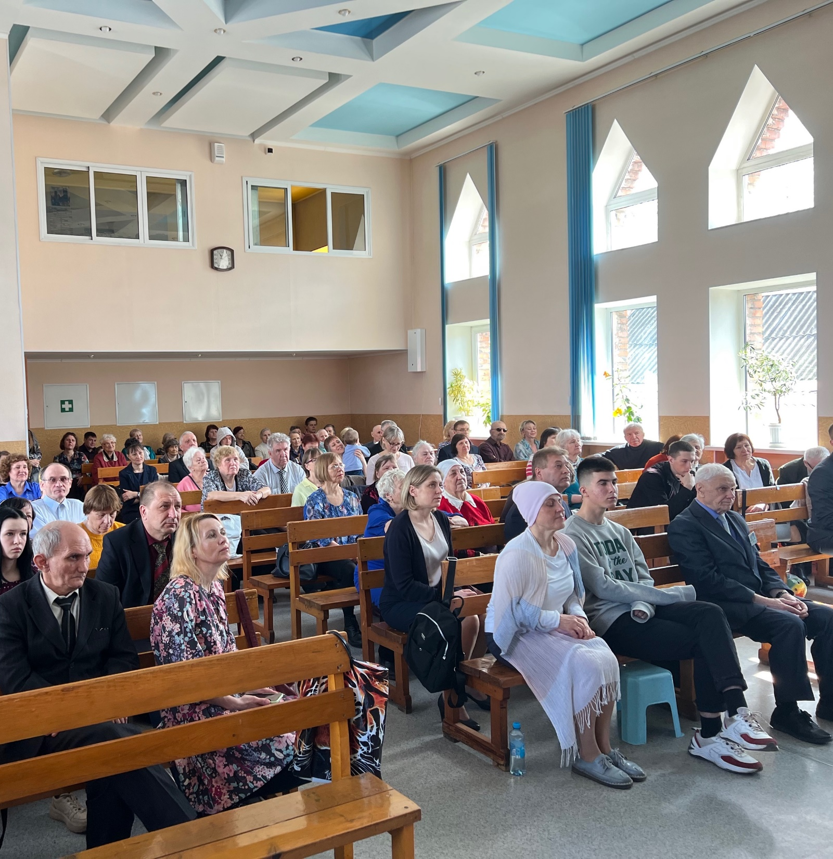
Школа Библии и Евангельская программа

Slide 14

Школа Библии и
Евангельская программа
Евангельская программа – это только один этап в годовом евангельском цикле благовестия общины
Евангельская программа
Школа Библии

Slide 15
Школа Библии и
Евангельская программа
Главная задача при подготовке и проведении Евангельской программы –
СОБРАТЬ АУДИТОРИЮ

Slide 16
Школа Библии и
Евангельская программа
Наилучшая возможность собрать аудиторию для проведения Евангельской программы – пригласить учеников Школы Библии!

Slide 17
Школа Библии и
Евангельская программа
Преимущества служения Школы Библии для подготовки и проведения Евангельской программы:
  Вовлечение членов церкви в активную подготовку Евангельской программы;
  Приобщение новых людей к исследованию Библии и посещению церкви;

Slide 18
Школа Библии и
Евангельская программа
Преимущества служения Школы Библии для подготовки и проведения Евангельской программы:
  Подготовленные посетители на Евангельской программе;
  «В этом году в Межокеанском унионе (Мексика) крещено уже больше 12 000, сегодня было еще 5206 крещений в реках, озерах и в море. Будут организованы 202 новые общины в дополнение к 89, уже основанным в этом году. Братья достигают поставленных целей. В течение последних шести месяцев упор делался на молитву и изучение Библии со своими собеседниками». Роберт Коста

Slide 19
Школа Библии и
Евангельская программа
Преимущества служения Школы Библии для подготовки и проведения Евангельской программы:
  Результаты Евангельской программы: крещение подготовленных людей;
  Новые члены церкви имеют личный опыт изучения и проведения библейских уроков.

Slide 20
Школа Библии и
Евангельская программа
Служение Школы Библии – важнейшее звено в подготовке и проведении Евангельских программ.

Slide 21
Школа Библии и
Евангельская программа
Школа Библии должна быть в каждой общине, для активного евангельского служения и вовлечения всех общин и членов церкви в подготовку и проведение Евангельских программ.

